Slide 1
Desenvolvimento para iOS – Apple 01
iOS SDK 9
Professor: Pedro Henrique prof.pedrohenrique.iossdk@gmail.com

Slide 2
Agenda
Sistema de Coordenadas (revisão rápida);
UIBezierPath e Views customizadas;
Um pouco de CoreGraphics;
UIColor;
NSAttributedString;
UIImage;

Slide 3
Objetivos do Dia
Aprender a desenhar coisas usando UIBezierPath;
Entender o funcionamento do UIColor;
Saber usar o UIImage;
Conhecer o NSAttributedString

Slide 4
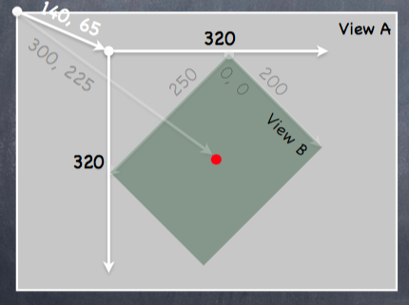
Sistema de Coordenadas (revisão)
Coordenadas da View pai;
Coordenadas da View filha;
Coordenadas internas;
Relação entre sistemas de coordenadas.

Slide 5
UIBezierPath (View)
View (qualquer coisa que herde de UIView) representa um espaço retangular na tela;
Define um sistema de coordenadas;
Desenha e é capaz de responder a eventos dentro do próprio espaço;

Slide 6
UIBezierPath (View)
Views são hierárquicas!
Uma view tem apenas uma superview;
Uma view tem zero ou muitas subviews (NSArray *);
A ordem das subviews importa!
As últimas posições no array estão por cima das primeiras posições
Uma view pode ou não “cropar” suas subviews para caber dentro de si.

Slide 7
UIBezierPath (View)
View 1
View 2
View 3

Slide 8
UIBezierPath (View)
Essa hierarquia de views é, normalmente, construída graficamente usando o Xcode;
Mas, também pode ser feita via código usando os métodos:
- (void)addSubview:(UIView *)aView;
Para adicionar aView em si;
- (void)removeFromSuperview;
Para se remover da superview;

Slide 9
UIWindow
UIWindow é a view que está no topo da hierarquia de views;
Em uma aplicação para iOS, em 99% dos casos, existe apenas uma UIWindow;
Então, daqui pra frente, vamos falar apenas em UIView.

Slide 10
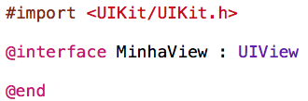
UIBezierPath (UIView)

Slide 11
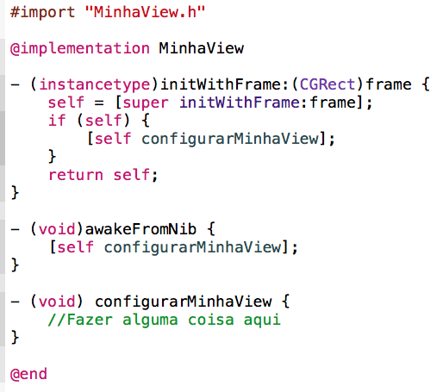
UIBezierPath (UIView)

Slide 12
UIBezierPath (UIView)
Quando criar uma subclasse de UIView?
Quando se deseja desenhar algo customizado na tela;
Quando se deseja escutar um evento de touch especial (algo que não seja feito por algum componente padrão);
Quando se deseja criar uma composição complexa e reutilizável de Views (geralmente feito usando XIB).

Slide 13
UIBezierPath
Desenhar é fácil!
Basta criar uma classe filha de UIView e sobrescrever um único método:
- (void)drawRect:(CGRect)rect;
NUNCA, JAMAIS, NUNCA MESMO chame o método acima!
Em vez disso, deixe o sistema operacional saber que você precisa atualizar o desenho da sua view usando:
- (void)setNeedsDisplay; - (void)setNeedsDisplayInRect:(CGRect)aRect;

Slide 14
UIBezierPath
Como implementar o método: -(void)drawRect:(CGRect)rect; ?
Dois jeitos:
Jeito McGyver: usando o framework CoreGraphics diretamente (uma API em linguagem C, estruturado);
Jeito Chuck Norris: usando o UIBezierPath (um jeito orientado-a-objeto). É esse que vamos usar hoje.

Slide 15
UIBezierPath (Conceitos para Desenhar com CoreGraphics)
Obter um contexto de desenho;
O iOS vai deixar um pronto para você toda vez que o método drawRect: for chamado;
Criar caminhos (linhas, arcos, pontos, etc);
Definir cores, fontes, texturas e etc;
Traçar e/ou preencher o desenho;
Retornar o contexto.

Slide 16
UIBezierPath
Faz a mesma coisa que o CoreGraphics, porém metade do esforço;
O contexto de desenho determina pra onde o seu desenho vai;
No iOS, normalmente, o desenho vai para a tela, mas pode acabar indo para fora da tela, para um PDF ou mesmo para uma impressora

Slide 17
UIBezierPath
Para desenhar, portanto, o iOS vai deixar o contexto pronto para usar;
Esse contexto só é válido durante o tempo de execução do método drawRect:;
Um novo contexto é criado a cada chamada deste método;
Dito isso, jamais guarde a instância do contexto!

Slide 18
UIBezierPath
Como obter esse contexto?
Mas não se preocupe com isso!
O UIBezierPath desenha sempre no contexto atual;
Então, enquanto você estiver usando ele, não precisará de obter a instância do contexto.

Slide 19

UIBezierPath

Slide 20
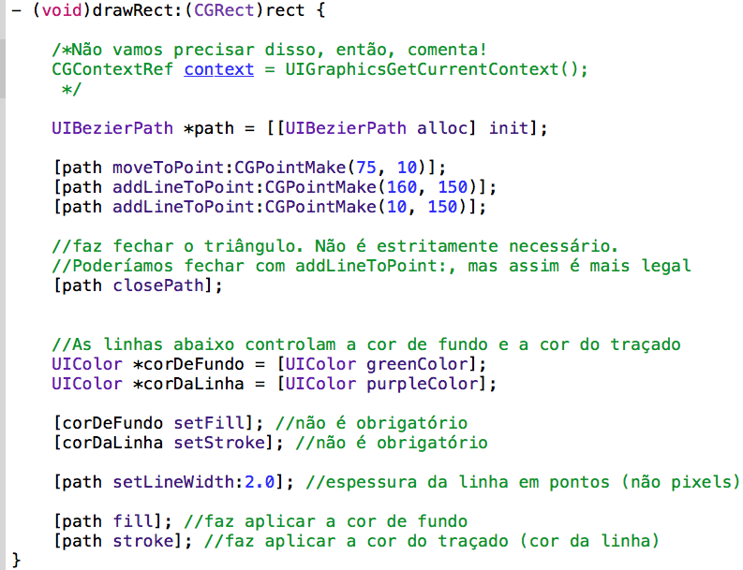

Slide 21
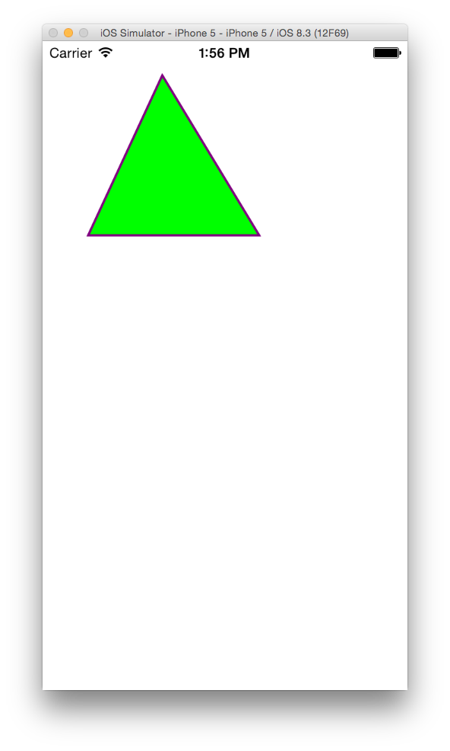

Slide 22

UIBezierPath

Slide 23
UIBezierPath
Você pode desenhar várias coisas:
Retângulos;
Retângulos arredondados;
Ovais;
Arcos angulados; e
Adicionar um “clip”!
Isso faz com que um desenho seja desenhado dentro de outro.

Slide 24
Cuidados com UIBezierPath
É possível desenhar com transparência, mas tenha atenção com a performance!
UIColor tem componente alpha
UIView tem a propriedade backgroundColor, que pode ser definida com cores transparentes (padrão é preto)
Se for fazer desenhos transparentes, defina a propriedade opaque como NO;
A propriedade alpha muda a transparência de toda a view (útil para fazer uma espécie de “disabled”)

Slide 25
Cuidados com UIBezierPath
O desenho padrão é opaque=YES;
Isso é mais barato em termos de performance. Transparência custa caro.
Você pode esconder sua view completamente usando a propriedade hidden

Slide 26

UIBezierPath

Slide 27
Views Customizadas
Além de desenhos customizados com o UIBezierPath, podemos:
Desenhar texto;
Desenhar imagens;
Para texto ou imagem sozinhos, não é necessário uma view customizada!
UILabel
UIImageView

Slide 28
NSAttributedString
É uma string, onde cada caractere possui informação de estilo (cor, borda, sombra, fonte, etc.);
É “desenhável” e sabe estimar o próprio tamanho:
Método drawAtPoint:
Método (CGSize) size
Assim como a NSString, é imutável;
Assim como a NSString, possui uma variante mutável: NSMutableAttributedString
Estes dois métodos são oriundos de um mecanismo chamado categoria. Assunto das próximas aulas!

Slide 29
UIImage
Como obter uma instância?
imageNamed:@”nomeDoArquivoNoBundle.png”
initWithContentsOfFile:@”caminhoAbsoluto”
initWithData:(NSData *) byteArrayDaImagem
Para desenhar uma imagem:
drawAtPoint:
drawInRect:
drawAsPatternInRect:
Tirar uma foto da minha View:
UIGraphicsGetImageFromCurrentContext();

Slide 30
Hora de Brincar!
View customizada com UIBezierPath;
View customizada com Texto;
View customizada com Imagem;

Slide 31
Desafio
Desenhar uma estrela;
Numa mesma view customizada, desenhar uma forma (pode ser a estrela), uma imagem e um texto.

